Slide 1
Система анкетирования Quest

Slide 2
Задача: Разработать веб-приложение для анкетирования с возможностью создавать анкеты, заполнять их и просматривать результаты. В проекте должны быть использованы следующие технологии: - Spring MVC - Spring Security - Hibernate - JUnit - DBUnit - dbMaintainer - Selenium WebDriver

Slide 3
Старт
Разработка схемы БД
Написание тестов для DAO
Создание DAO классов
Настройка Hibernate и создание классов сущностей при помощи JPA
Переход от паттерна DAO к паттерну Command
Подготовка Spring к работе

Slide 4
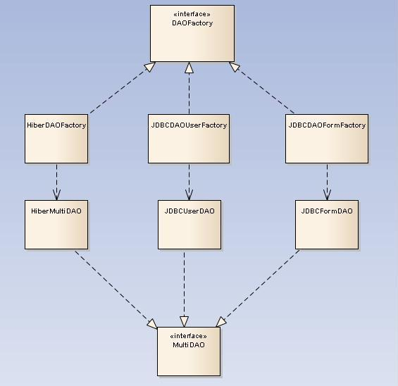
DAO + DAOFactory
Паттерн DAO, реализующий CRUD операции при помощи JDBC и Hibernate

Slide 5
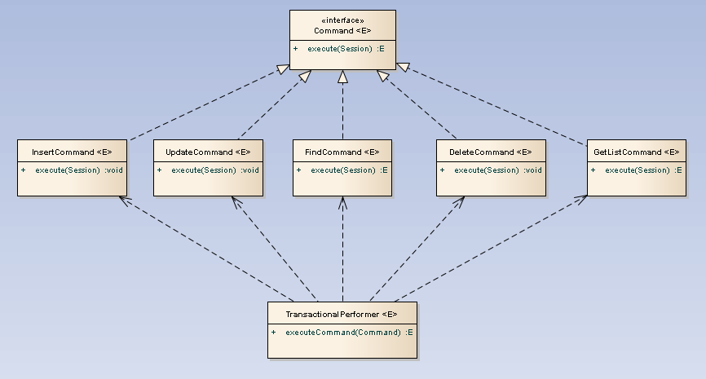
Command + TransactionalPerformer
Реализация паттерна Command для Hibernate, позволяющая избежать повторения кода и упростить обработку запросов

Slide 6
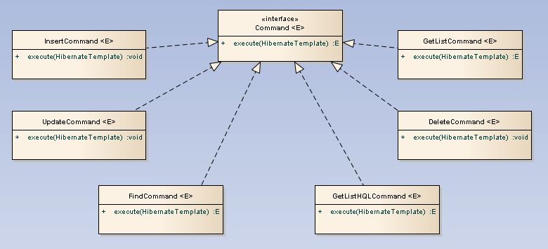
Command + Spring
Применение Spring позволяет скрыть детали управления сессиями и транзакциями

Slide 7
Разработка модели и контроллеров
Определение структуры веб-страниц
Создание DTO классов
Описание контроллеров для обработки запросов с использованием:
инъекции зависимостей;
Spring Security;
универсального валидатора, основанного на применении аннотаций.
Описание сервисов для реализации логики и тестов для них

Slide 8
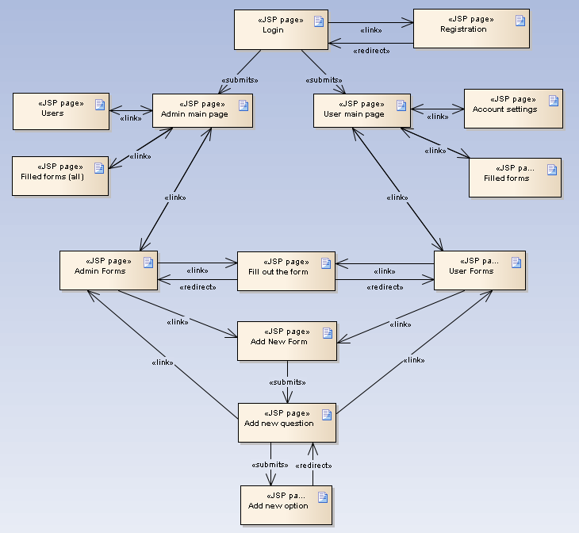
Диаграмма веб-страниц

Slide 9
Инструменты тестирования
Использование в тестах DBUnit и dbMaintainer в связке с JUnit и Spring
Создание веб-тестов для при помощи Selenium Web Driver

Slide 10
Техники разработки
Непрерывная интеграция
TDD (разработка через тестирование)
Инструменты разработки
Maven
Git/Github
TeamCity

Slide 11
Результат
Модульное приложение, реализующее требуемую функциональность, пригодное для дальнейшей поддержки и повторного использования его составных частей.

